Slide 1
MIRS1704 プロジェクトテーマ報告
PM 小川宗徳 TL 三浦凜太朗 DM 松藤由郁 MB 石川仁 MB 大勝友晶
MB 加藤智己 MB 鈴木皓仁 MB 竹内睦人 MB 村田航

Slide 2
目次
1. プロジェクトテーマ名
2. プロジェクトテーマの意味
3. 何を実現したいのか
4. イメージ図
5. 技術調査・情報収集に基づく市場傾向

Slide 3
プロジェクトテーマ名
「運ぱんマン」

Slide 4
プロジェクトテーマの意味
＜運搬の常識を変える＞
・ポイントからポイントへの荷物を運搬
・人間に代わってMIRSが運ぶ
・生活の手助け

Slide 5
何を実現したいのか？
・買い物をしたとき…家庭ごみが出たとき…
➡家事の負担を減らせる。
・バイト先で…片付けの時、席から皿を厨房へ
➡従業員がほかの作業に手が回せる。（席を拭く、オーダーを受ける）
・学内で…配布物、チョーク運搬、借りた本の返却などの代行
➡学校生活における面倒を軽減。
・沢山の荷物が…荷卸し、荷積みの補助
➡重い荷物を持って往復する必要がない
・人が倒れた…AED搭載型が現場急行
➡現場までAED搭載機が駆けつける。

Slide 6
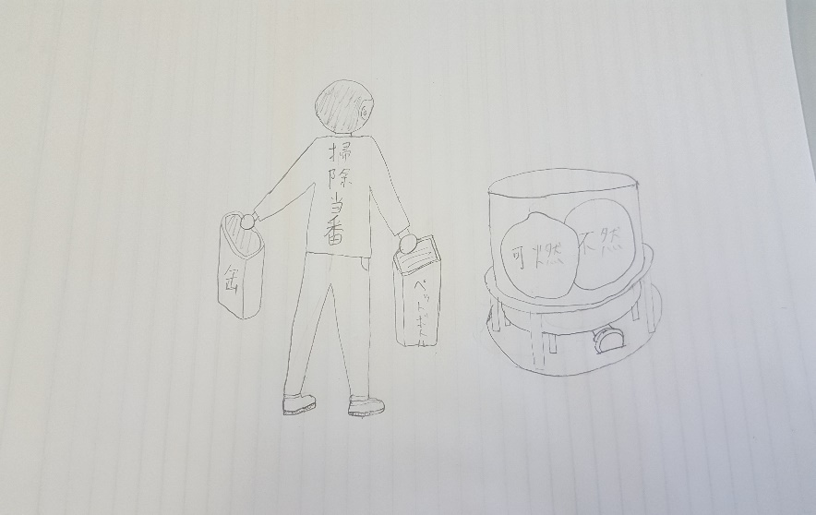
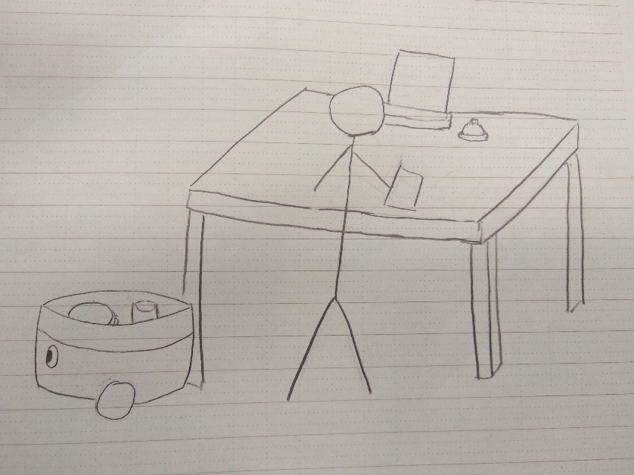
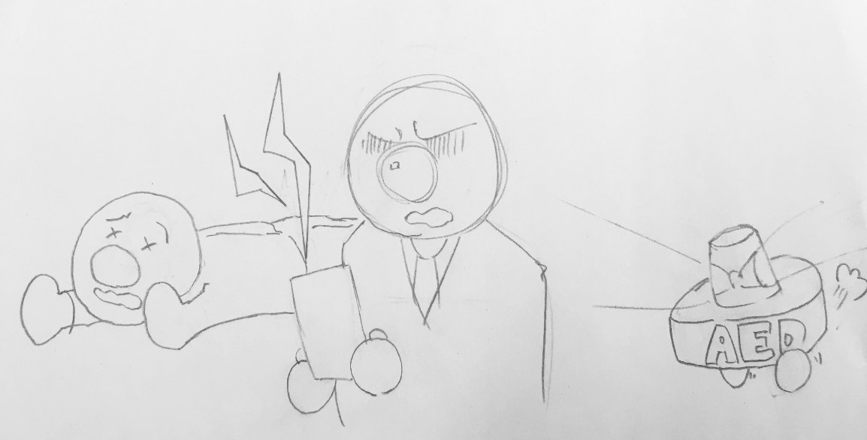
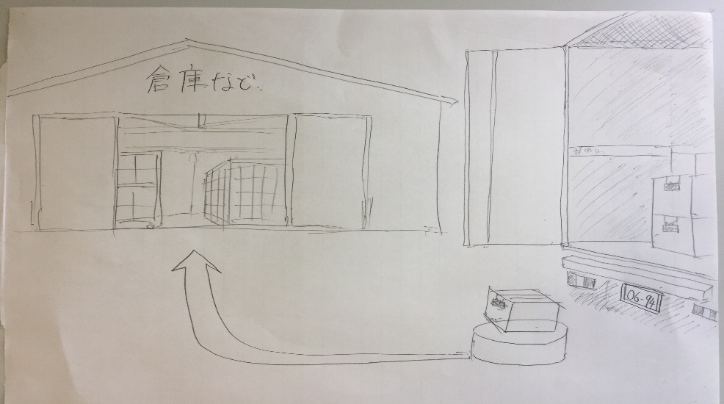
イメージ図
家庭内で
学内で…
バイト先で
荷積、荷卸し
AED

Slide 7
技術調査・情報収集に基づく市場傾向
従来の運搬では…
学生の声→チョーク取り行くのは面倒
緊急時はAED取りに行く時間すら惜しい
沢山の荷物を行ったりきたりの往復作業で運ぶのは大変
新規性、面白さを求めて…
スマホで簡単に操作
エレベーター活用で活動範囲は縦軸にも拡大
幅広い「運搬」のシーンで活用可能

